Slide 1
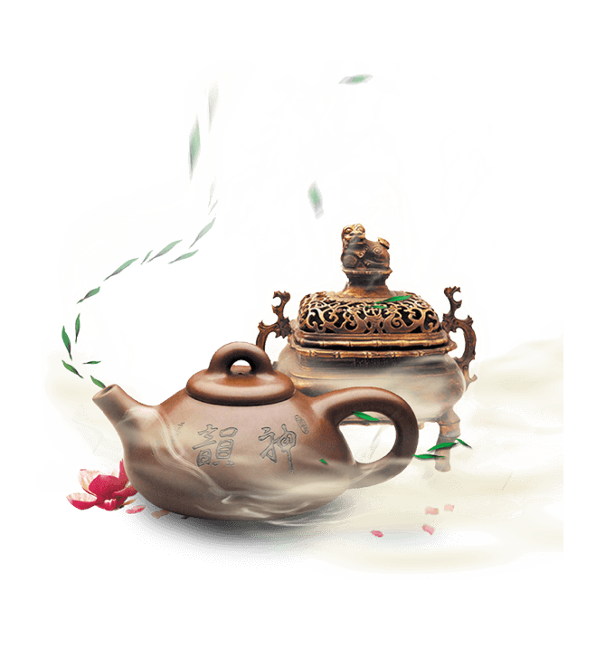
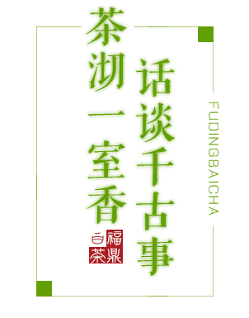

Slide 2
目录
壹
贰
叁
肆
输入标题
输入标题
输入标题
输入标题
https://www.ypppt.com/

Slide 3
第一章节
感恩的心态喝这杯茶，这杯茶就不仅仅是一碗茶汤，而在其中充满人文精神，充满了天地万物和谐相处、相互成就、共融共济、同体不二的精神，化解戾气，发扬正气，成就和气。

Slide 4
武夷溪边粟粒芽，前丁后蔡相宠加。 争新买宠各出意，今年斗品充贡茶。 吾君所乏岂此物，致养口体何陋耶？ 洛阳相君忠孝家，可怜亦进姚黄花。

Slide 5
感恩的心态喝这杯茶，这杯茶就不仅仅是一碗茶汤，而在其中充满人文精神，充满了天地万物和谐相处、相互成就、共融共济、同体不二的精神，化解戾气，发扬正气，成就和气。
茶·世

Slide 6
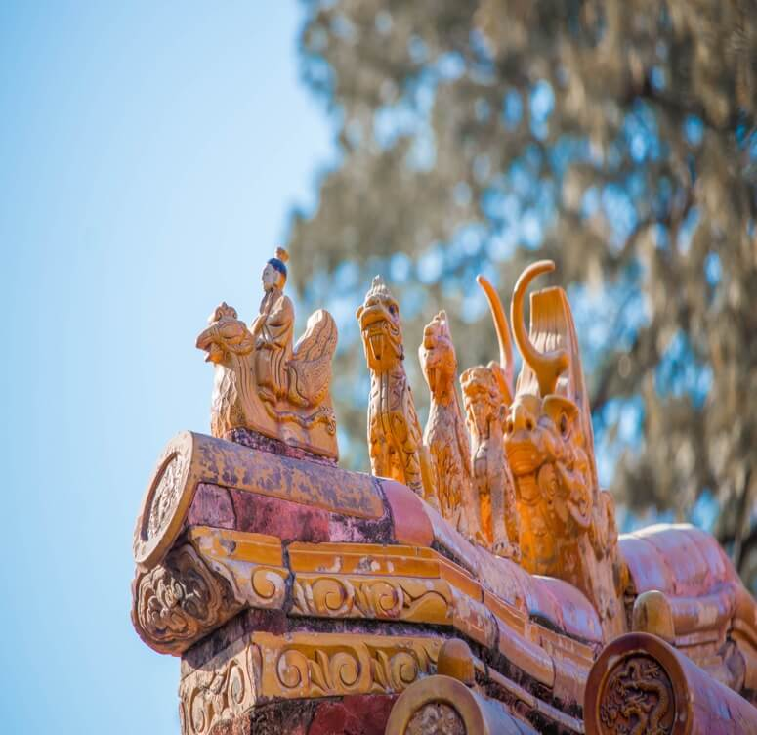
咏 茶
感 悟
人 生
….………….
….………….
….………….
.
.
.
茶字的字型是
草木之中有一人，
即不能闲。
只有有人在自然之中。
人非有品品之人，
才能放下身心，
融入自然。
茶字的字型是
草木之中有一人，
即不能闲。
只有有人在自然之中。
人非有品品之人，
才能放下身心，
融入自然。
茶字的字型是
草木之中有一人，
即不能闲。
只有有人在自然之中。
人非有品品之人，
才能放下身心，
融入自然。

Slide 7
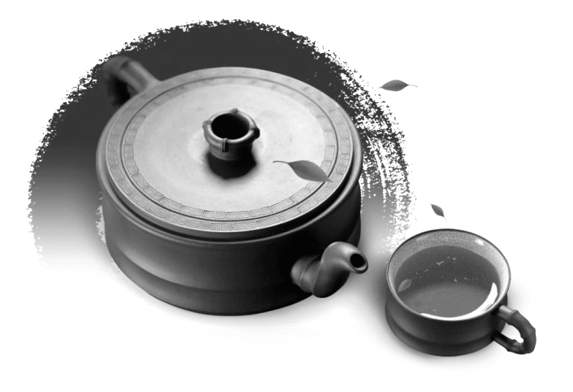
点击添加相关的文字内容
点击添加相关的文字内容
点击添加相关的文字内容
文字内容

Slide 8
古
兰亭临帖 行书如行云流水
Practicing calligraphy at the Orchid Pavilion, the semi-cursive script resembling sailing clouds and flowing water
韵
月下门推 心细如你脚步碎
Under the moon the door yielded to a gentle push, your thoughtfulness reflected in your fragile footsteps
风
忙不迭 千年碑易拓 却难拓你的美
In haste, the one-thousand-year tablet is easy to copy, yet your beauty is not
采
真迹绝 真心能给谁
If the original script were gone, to whom would I give my heart?
PPT模板 http://www.1ppt.com/moban/

Slide 9
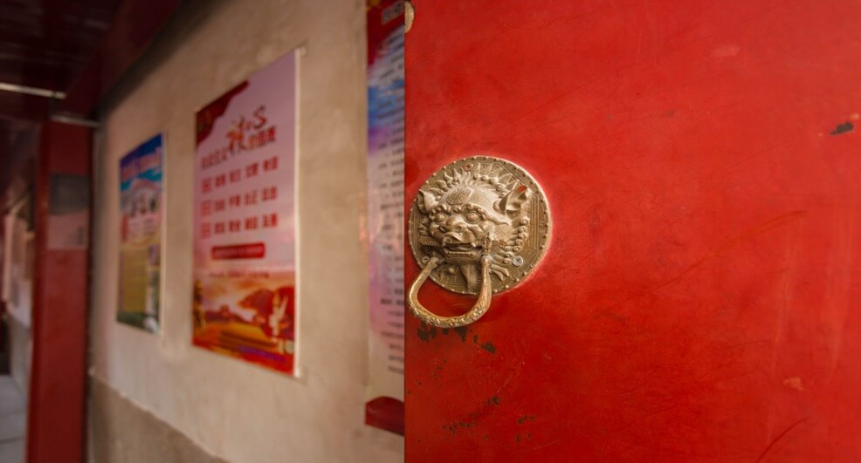
君问归期未有期
巴山夜雨涨秋池 何当共剪西窗烛
却话巴山夜雨时

Slide 10
第二章节
感恩的心态喝这杯茶，这杯茶就不仅仅是一碗茶汤，而在其中充满人文精神，充满了天地万物和谐相处、相互成就、共融共济、同体不二的精神，化解戾气，发扬正气，成就和气。

Slide 11
清 · 雅
感恩的心态喝这杯茶，这杯茶就不仅仅是一碗茶汤，而在其中充满人文精神，充满了天地万物和谐相处、相互成就、共融共济、同体不二的精神，化解戾气，发扬正气，成就和气。

Slide 12
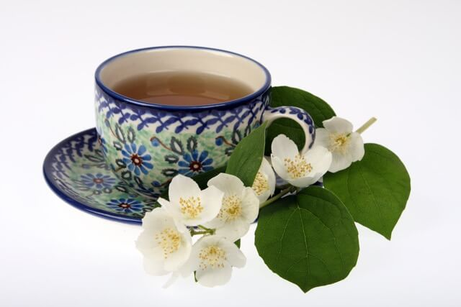
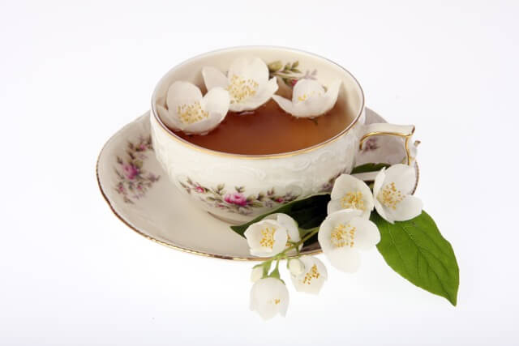
香·道
第一杯为品，第二杯为解渴。
品茗，其妙处正在于“品”。
饮酒为“醉乡”，品茶为“醒乡”。
从“醉乡”中觉醒过来，
进入清纯的“醒乡”，
才能体验人生，品味人生。

Slide 13
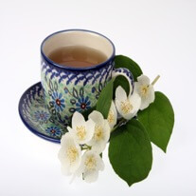
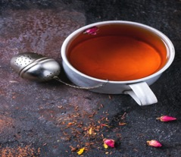
输入您的内容输入您的内容，输入您的内容输入您的内容输入您的内容。
Your content title·Your sub-title
输入您的内容输入您的内容，输入您的内容输入您的内容输入您的内容。
Your content title·Your sub-title
输入您的内容输入您的内容，输入您的内容输入您的内容输入您的内容。
您的子标题
您的子标题
Your content title·Your sub-title
您的子标题
Notes:
https://www.ypppt.com/

Slide 14
第三章节
感恩的心态喝这杯茶，这杯茶就不仅仅是一碗茶汤，而在其中充满人文精神，充满了天地万物和谐相处、相互成就、共融共济、同体不二的精神，化解戾气，发扬正气，成就和气。

Slide 15
意·和
感恩的心态喝这杯茶，这杯茶就不仅仅是一碗茶汤，而在其中充满人文精神，充满了天地万物和谐相处、相互成就、共融共济、同体不二的精神，化解戾气，发扬正气，成就和气。

Slide 16
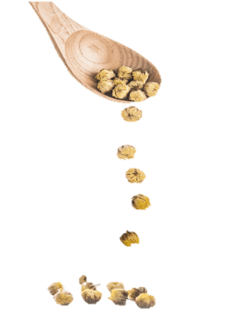
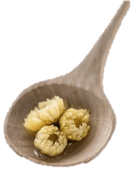
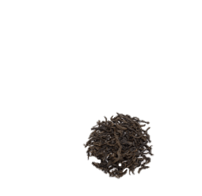
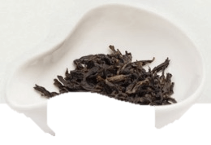
茶
茶
茶
茶
第一杯为品，
第二杯为解渴。
品茗，
其妙处正在于品。
第一杯为品，
第二杯为解渴。
品茗，
其妙处正在于品。
第一杯为品，
第二杯为解渴。
品茗，
其妙处正在于品。
第一杯为品，
第二杯为解渴。
品茗，
其妙处正在于品。
香·道
香·道
香·道
香·道

Slide 17
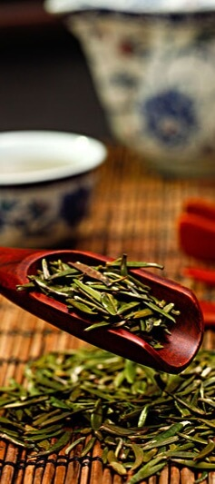
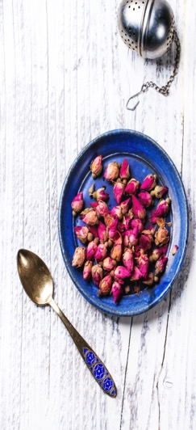
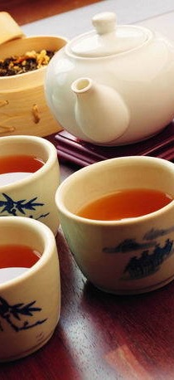
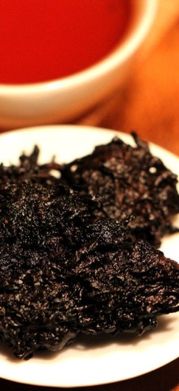
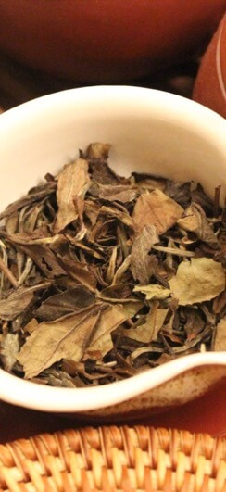
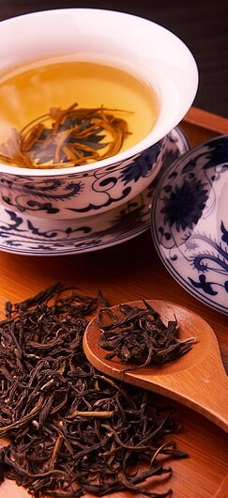
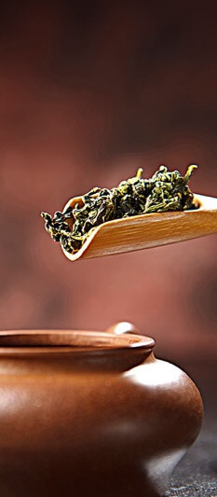
绿茶
红茶
黑茶
白茶
黄茶
青茶

Slide 18
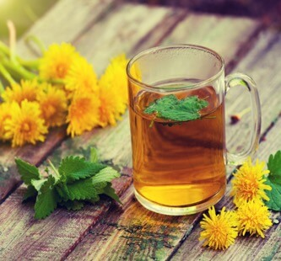
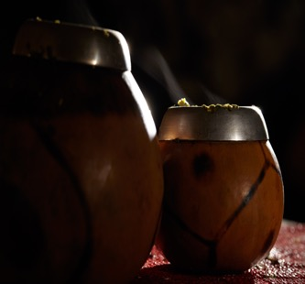
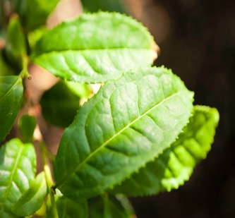
茶字的字型是
草木之中有一人，
即不能闲。
只有有人在自然之中。
人非有品品之人，
才能放下身心，
融入自然。
人 生
茶字的字型是
草木之中有一人，
即人在自然之中。
人非有品不能闲。
只有有品之人，
才能放下身心，
融入自然。
咏 茶
茶字的字型是
草木之中有一人，
即人在自然之中。
人非有品不能闲。
只有有品之人，
才能放下身心，
融入自然。
感 悟

Slide 19
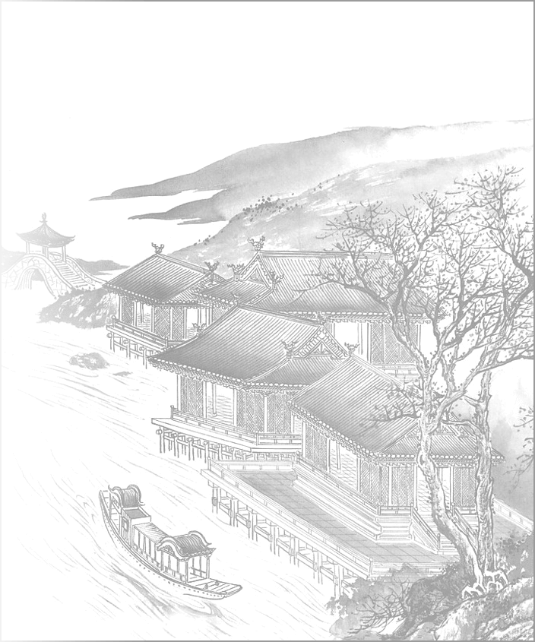
Your content title·Your sub-title
您的子标题
输入您的内容输入您的内容输入您的内容输入您的内容输入您的内容输入您的内容输入您的内容输入您的内容输入您的内容。
输入您的内容输入您的内容，输入您的内容输入您的内容输入您的内容。

Slide 20
第四章节
感恩的心态喝这杯茶，这杯茶就不仅仅是一碗茶汤，而在其中充满人文精神，充满了天地万物和谐相处、相互成就、共融共济、同体不二的精神，化解戾气，发扬正气，成就和气。

Slide 21
感·动
感恩的心态喝这杯茶，这杯茶就不仅仅是一碗茶汤，而在其中充满人文精神，充满了天地万物和谐相处、相互成就、共融共济、同体不二的精神，化解戾气，发扬正气，成就和气。

Slide 22
茶香
庭院深深人悄悄 埋怨鹦哥
错报韦郎到 压钗梁金凤小
低头只是闲烦恼 花发江南年正少 红袖高楼
争抵还乡好 遮断行人西去道
轻躯愿化车前草

Slide 23
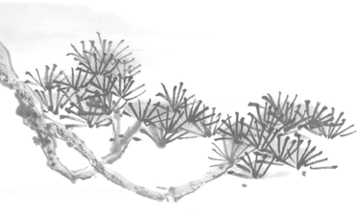
茶文化
庭院深深人悄悄 埋怨鹦哥
错报韦郎到 压钗梁金凤小
低头只是闲烦恼 花发江南年正少 红袖高楼
争抵还乡好 遮断行人西去道
轻躯愿化车前草

Slide 24
家住江南，又过了、清明寒食。 花径里、一番风雨，一番狼藉。 红粉暗随流水去，园林渐觉清阴密。 算年年、落尽刺桐花，寒无力。 庭院静，空相忆。 无说处，闲愁极。 怕流莺乳燕，得知消息。
满江红·暮春
辛弃疾

Slide 25
谢谢欣赏

Slide 26
更多精品PPT资源尽在—优品PPT！
www.ypppt.com
PPT模板下载：www.ypppt.com/moban/ 节日PPT模板：www.ypppt.com/jieri/
PPT背景图片：www.ypppt.com/beijing/ PPT图表下载：www.ypppt.com/tubiao/
PPT素材下载： www.ypppt.com/sucai/ PPT教程下载：www.ypppt.com/jiaocheng/
字体下载：www.ypppt.com/ziti/ 绘本故事PPT：www.ypppt.com/gushi/
PPT课件：www.ypppt.com/kejian/
Notes:
模板来自于 优品PPT https://www.ypppt.com/

